Slide 1
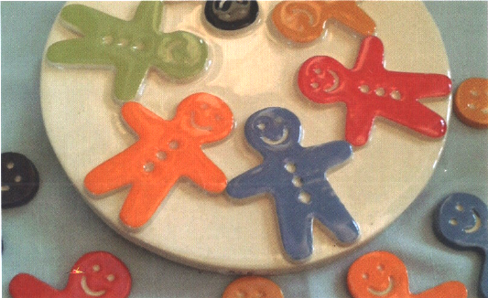

« LES PETITS MOMENTS »
Autour de la terre
      Entre ami(e)s
      En famille
      Entre collègues
Vous souhaitez partager quelques heures avec vos proches, vivre un moment créatif et ludique Les mains dans la terre, dans un espace rien que pour vous?
Nous vous proposons notre atelier de 90m2
Vous y trouverez tout le matériel et les conseils utiles à la réalisation de vos plus belles envies ...
Un projet particulier ?
Nous en parlons et adaptons ensemble notre formule à vos désirs.
Centre culturel
Sucy en Brie
Tel 0685230262
lesterriennes.sucy@gmail.com
FB: atelier Les terriennes https://latelierlesterriennes.fr
SESSIONS de 2 a 4 h
GROUPES de 2 à 8 personnes 20 €/h par participant
SUR RDV - 10 % à partir de 6 participants

Slide 2
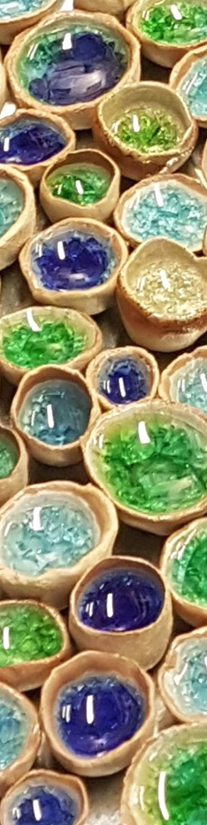
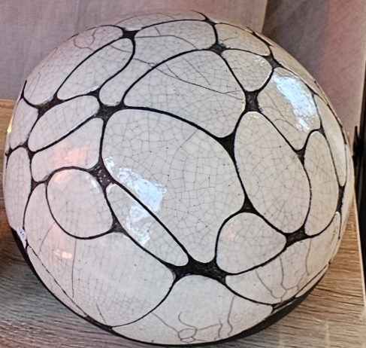
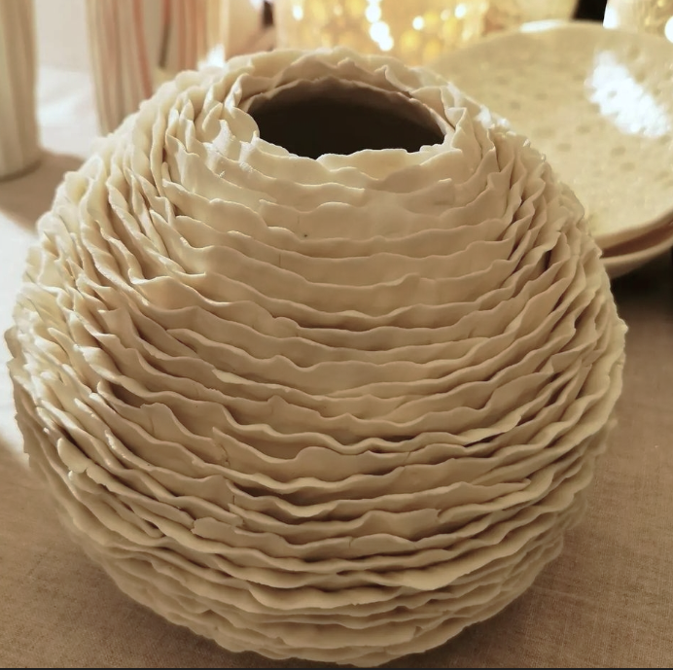

TARIFS ENFANTS
130 Euros par trimestre**
+15 Euros d’adhésion annuelle à l'association
TARIFS ADULTES
220 Euros par trimestre**
+15 Euros d’adhésion annuelle à
l'association
COURS ENFANTS
MARDI de 17H à 18H30
MERCREDI de 10H30 à 12H
MERCREDI de 17H à 18H30
Les cours de poterie sont dispensés de septembre à juin, hors jours fériés et vacances scolaires. La saison culturelle comporte 3 trimestres de 10 séances. Un atelier de 90m2 doté de tout le matériel nécessaire est à votre disposition pour la réalisation de vos créations. Vous apprendrez Les différentes techniques du travail de la terre, à votre rythme et selon vos inspirations... Les cours sont composés de 8 élèves au maximum. Le matériel, la terre, les émaux et cuissons sont inclus dans nos tarifs.
COURS ADULTES
MARDI de 13H30 à 16H
MERCREDI de 14H à 16H30
MERCREDI de 19H à 21H30
JEUDI de 20H à 22H30
Lieu des cours : Centre culturel de Sucy
27/29 rue du Grand Val 94370 Sucy en Brie
Nous écrire :
Les Terriennes
Maison des Associations
14 rue du Clos de Pacy
94370 Sucy en Brie
Nous contacter :
Corine Lalande Aubert : 06 85 23 02 62
lesterriennes.sucy@gmail.com
**tarifs résidant hors Sucy
Enfants : 150 euros/trimestre Adulte : 250 euros

